Slide 1

PowerFactory de DIgSILENT Cálculo de Cortocircuitos
Contenido
Terminología Básica
Método de superposición
Método de la fuente equivalente de tensión
Corrientes de cortocircuitos en el transcurso del tiempo
Ejemplo: puesta a tierra en redes de distribución

Slide 2
Cálculo de Cortocircuito
Planeamiento de la Red
Métodos simplificados (IEC, ANSI, VDE, …)
Conjunto reducido de datos
Operación de la Red Cálculo de CC en línea
Métodos completo, Conjunto completo de datos
Método 1:
Fuente equivalente de tensión en el lugar de la falla.
Método 2.1: Método de Superposición
Método 2.2: Solución Ec. Diferenciales
I inicial de CC I”K (Ikss)
I”k, Uk^{i}
ik(t)
κ μ m,n
Ip Ib Ith
Cortocircuito Cortocircuito de Cortocircuito de Pico Interrupción Térmico
Cálculo de Cortocircuito
Aplicación en el planeamiento de redes (normas)
Elección y ajuste de las protecciones
Dimensionamiento de las mallas de tierra
Capacidad térmica de cables
Verificación del suficiente nivel de cortocircuito en determinados puntos de carga
Problemas de inducción producidos por fallas asimétricas
Aplicaciones en la operación de la red (completo)
Verificación de los límites de CC en caso de reconfiguración
Localización de fallas basadas en la impedancia de falla
Clarificación de la operación fallida de protecciones

Slide 3
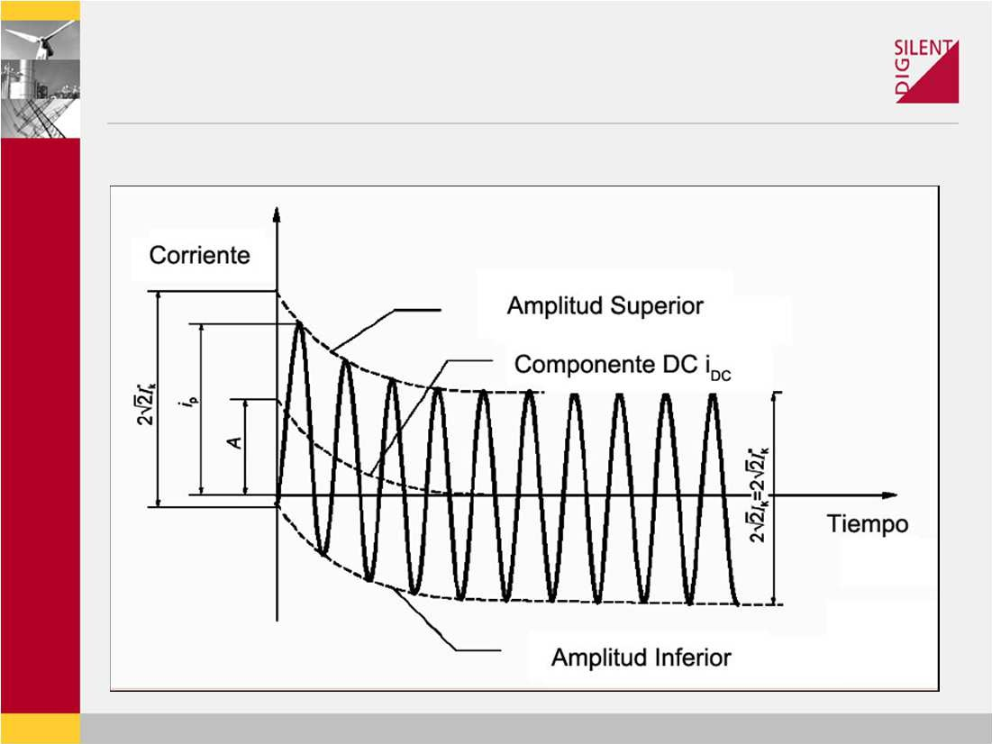
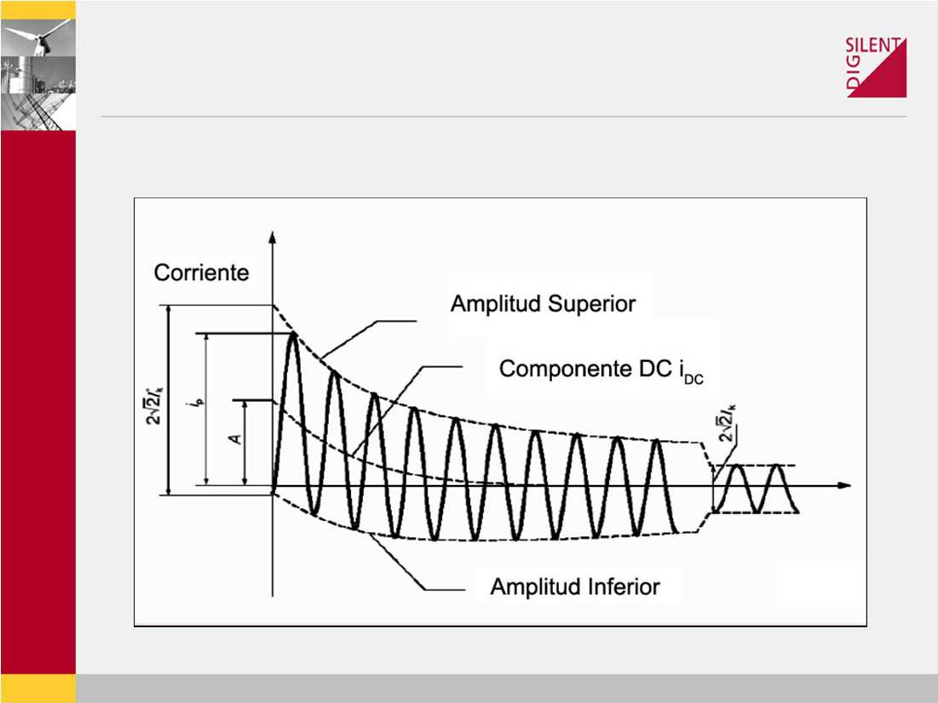
Corriente de Cortocircuito
(Lejana al Generador)
Corriente de Cortocircuito
(Cercana al Generador)

Slide 4
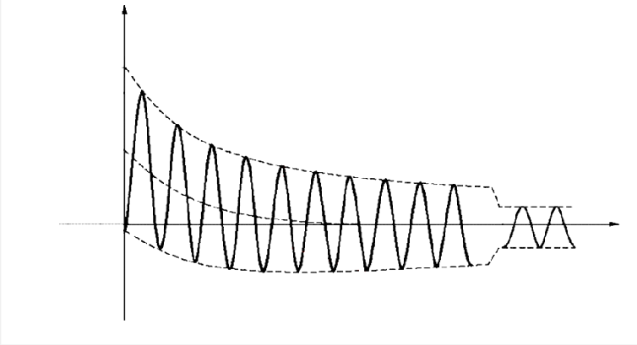
Magnitudes importantes en cálculo de CC
Corriente de pico - máximo valor instantáneo posible de la corriente de cortocircuito
Componente DC de la corriente de cortocircuito Componente AC de la corriente inicial de cortocircuito (sub-transitoria)
Componente AC de la corriente transitoria de cortocircuito Componente AC de la corriente permanente (estado estacionario) de cortocircuito
Corriente de interrupción, valor eficaz de la componente AC de la corriente de cortocircuito en el momento de la separación del contacto
Valor eficaz de una corriente que tiene el mismo efecto térmico e igual duración que la corriente de cortocircuito
Capacidad Inicial Simétrica de cortocircuito = 3 ∗ 𝑈𝑛 ∗ 𝐼𝑘"
i_{p}
^{i}dc I_{k}"
I_{k}' I_{k}
I_{b}
^{I}th S_{k}"
Corriente de Cortocircuito
i
^{i}dc
2√2 I_{b}
p
2√2 I_{k}"
2√2 I_{k}
i_{p}
Corriente de pico - máximo valor instantáneo posible de la corriente de cortocircuito

Slide 5
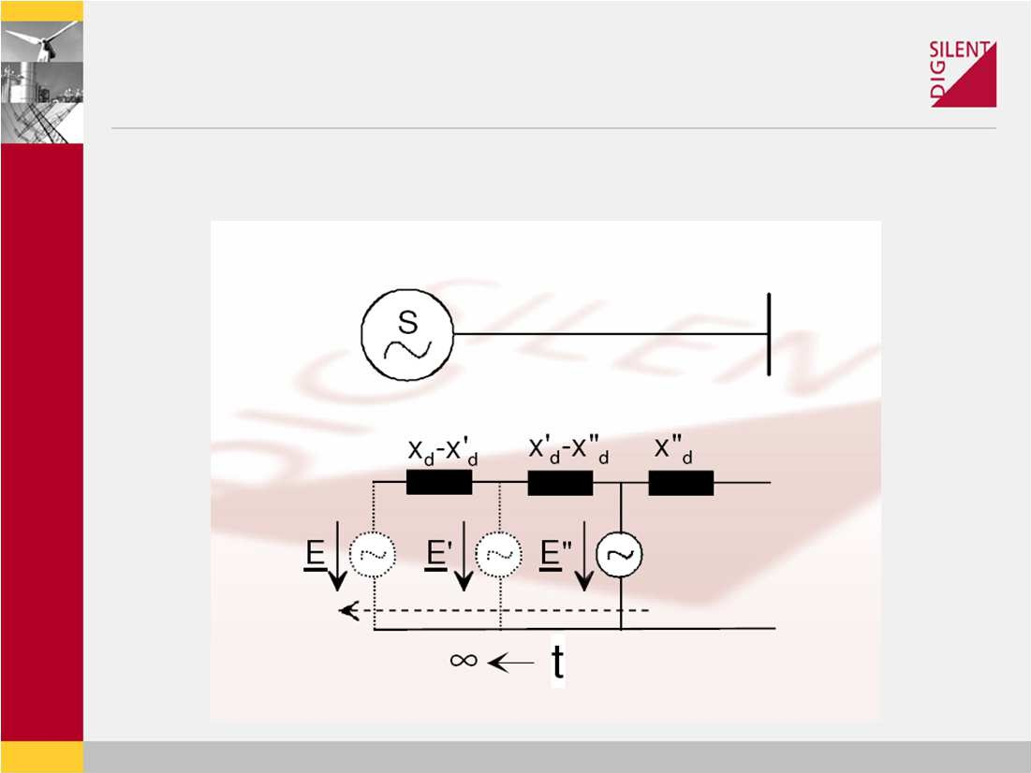
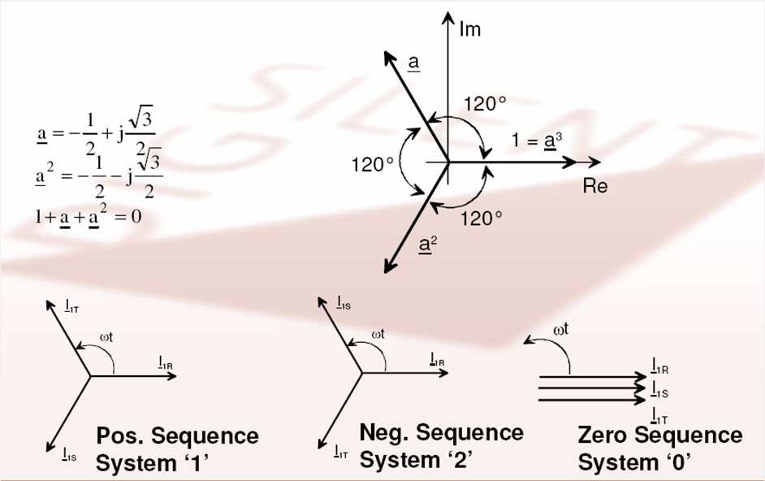
Corriente de Cortocircuito
(Cercana al Generador)
Modelo de la Máquina Síncrona
Componentes Simétricas: Principio

Slide 6
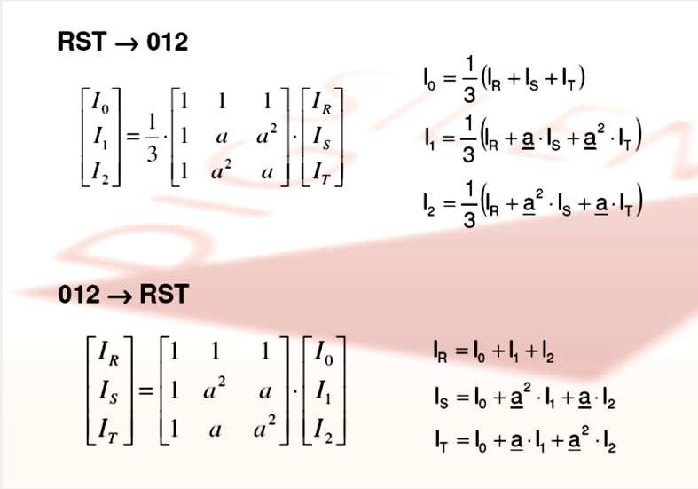
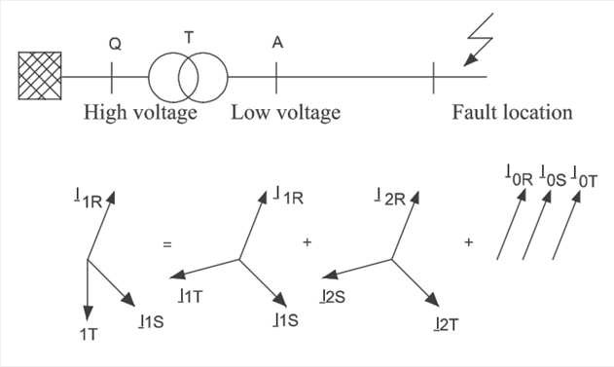
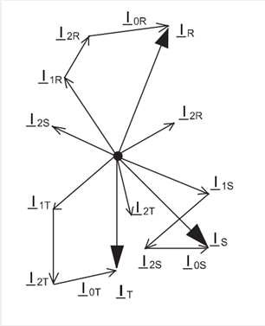
Componentes Simétricas: Transformación
RST → 012
012 → RST
Componentes Simétricas
Esquema de una red trifásica y la relación entre los componentes de los sistemas de secuencia positiva, negativa y homopolar

Slide 7
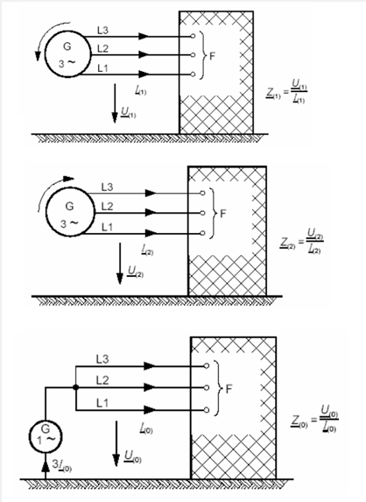
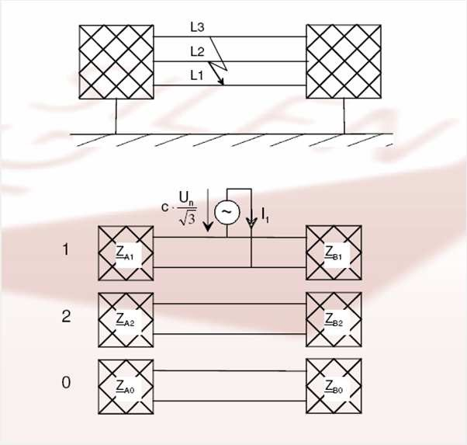
Componentes Simétricas: medición de
Secuencia Positiva Sistema ‘1’
Secuencia Negativa Sistema ‘2’
Secuencia Homopolar Sistema ‘3’
Z
Clasificación de los cortocircuitos
Cortocircuito Trifásico

Slide 8
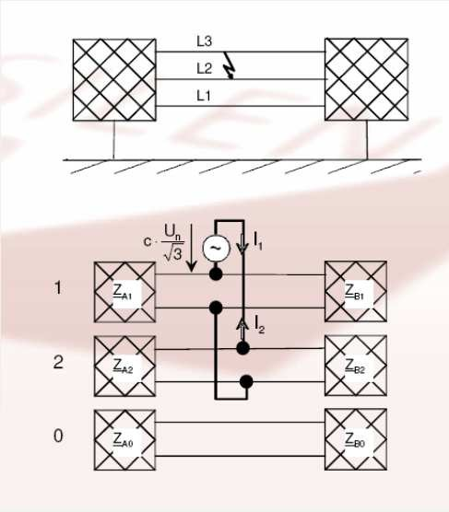
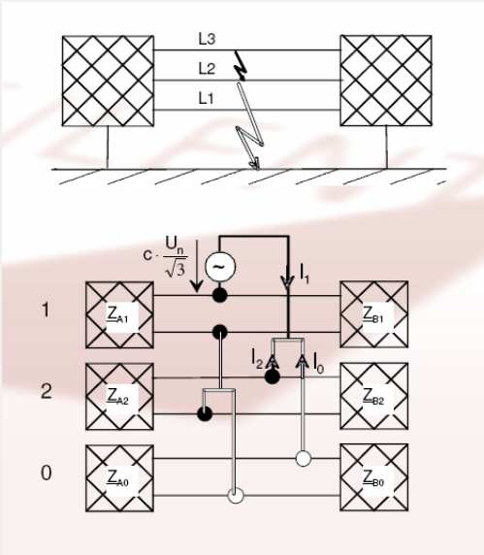
Clasificación de los cortocircuitos
Cortocircuito Bifásico
(Sin contacto a tierra)
Clasificación de los cortocircuitos
Cortocircuito Bifásico
(Con contacto a tierra)

Slide 9
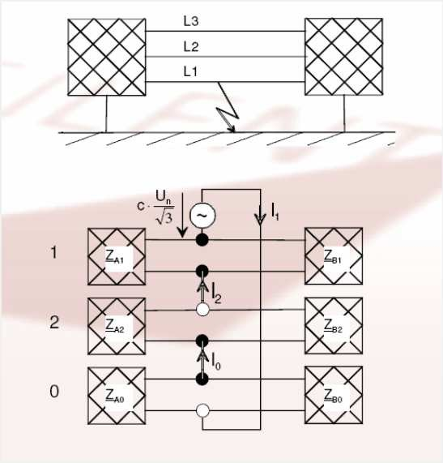
Clasificación de los cortocircuitos
Cortocircuito Fase a Tierra
Modelos de los Elementos para Cortocircuitos

Slide 10
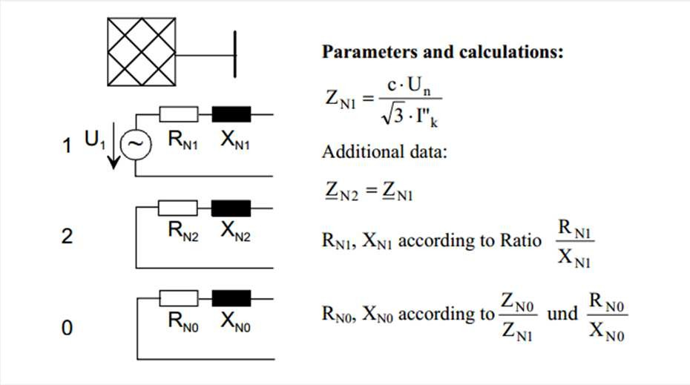
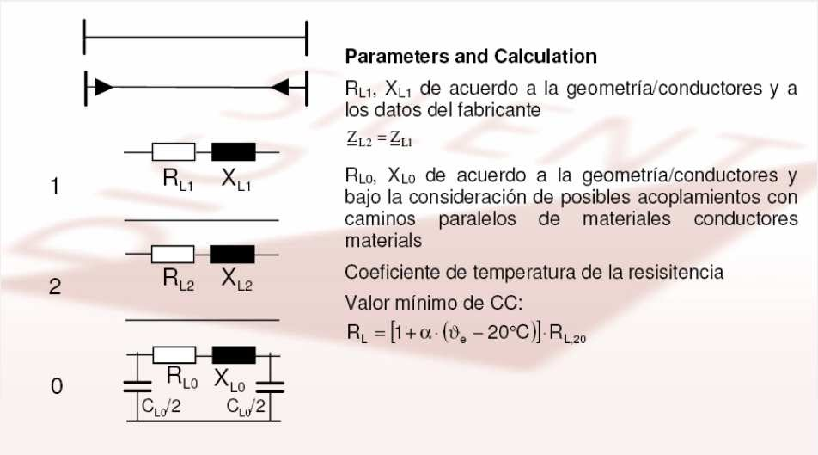
Modelo de Red Externa
y
Parámetros y Cálculos:
Otros parámetros:
según relación
según
Modelo de Líneas Aéreas / Cables

Slide 11
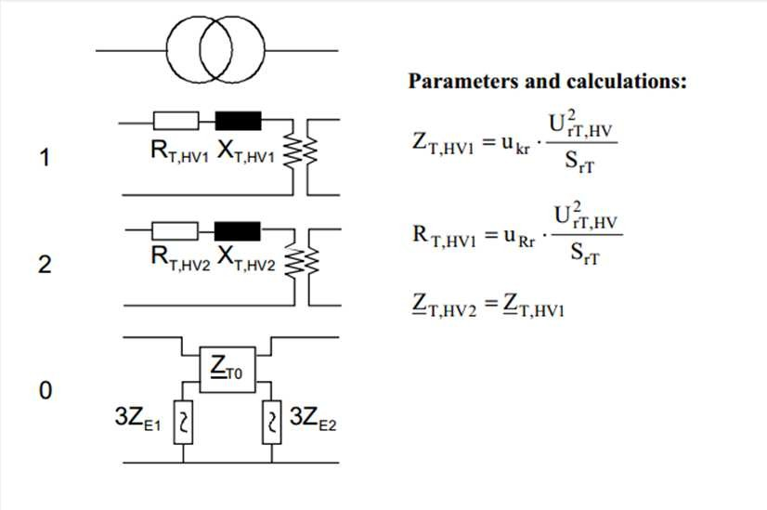
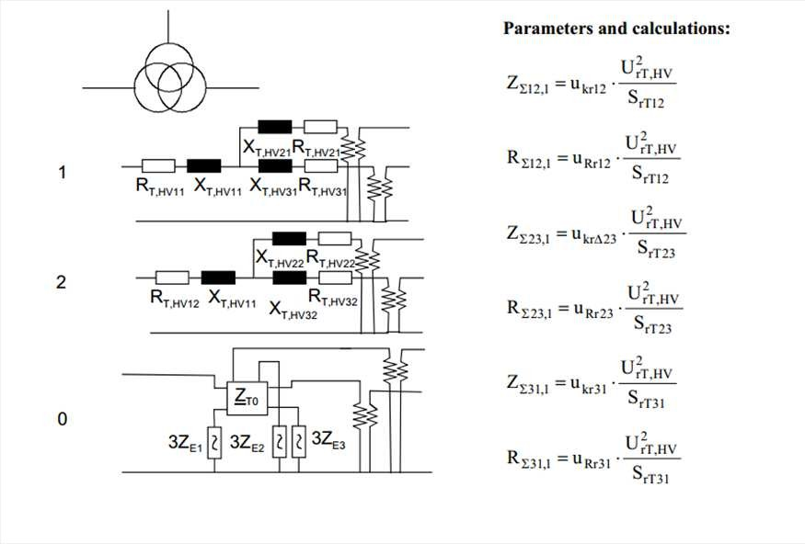
Modelo Transformador de 2 devanados
El circuito equivalente de secuencia homopolar depende del grupo vectorial del transformador
Parámetros:
Modelo Transformador de 3 devanados
Parámetros:

Slide 12
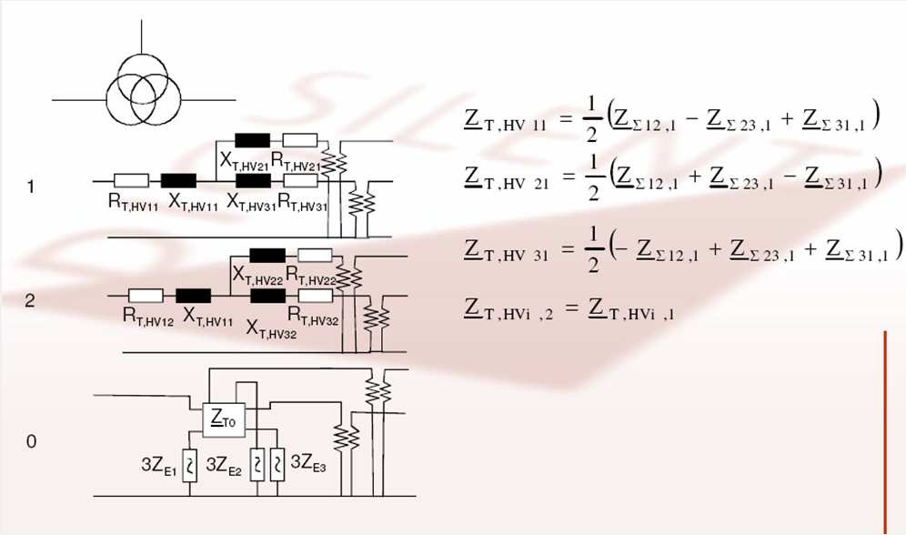
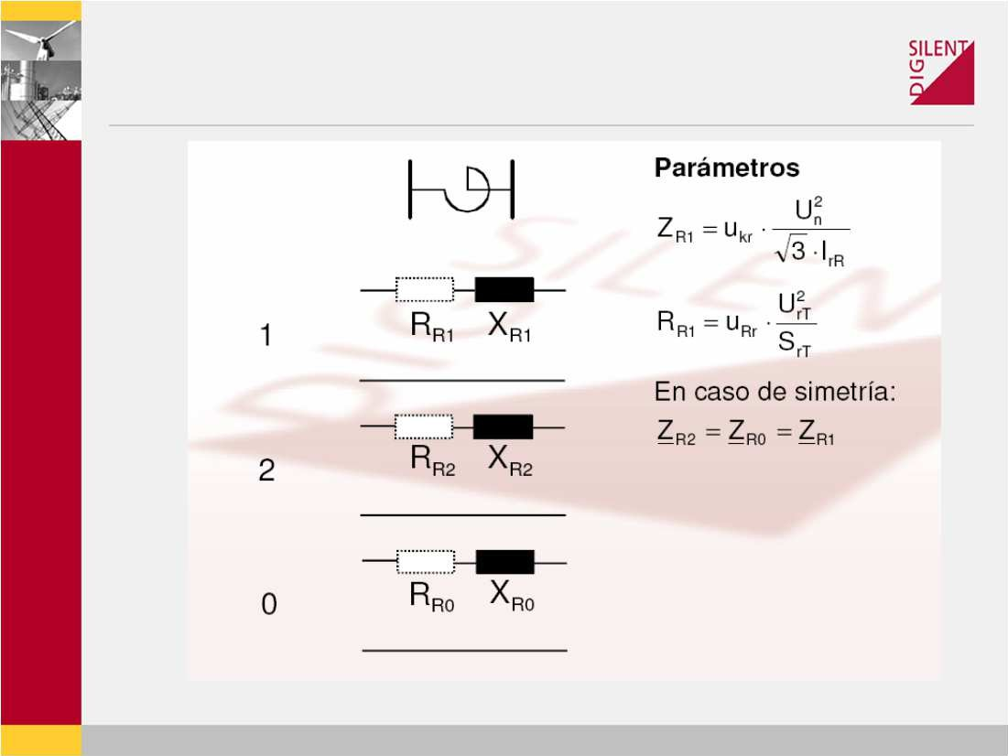
Modelo Transformador de 3 devanados
Modelo de reactor serie

Slide 13
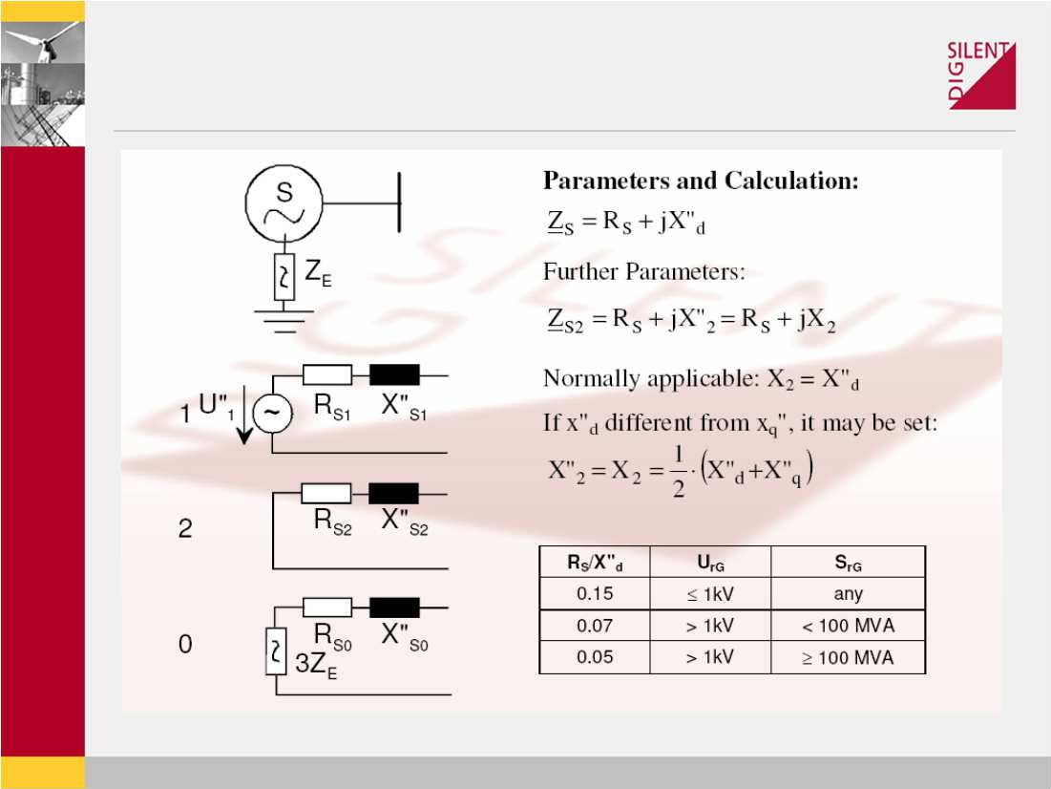
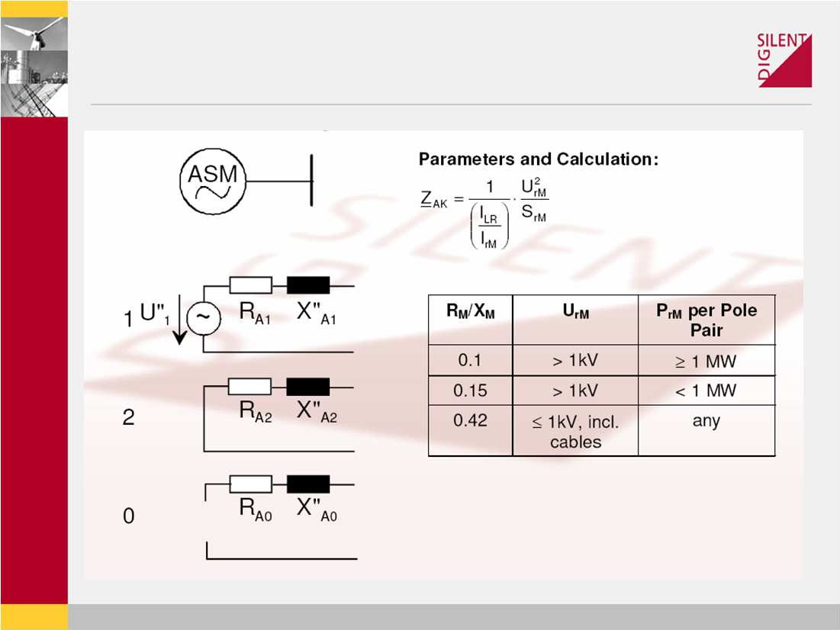
Modelo máquina sincrónica (R_{G} según IEC)
Modelo de máquina asincrónica

Slide 14
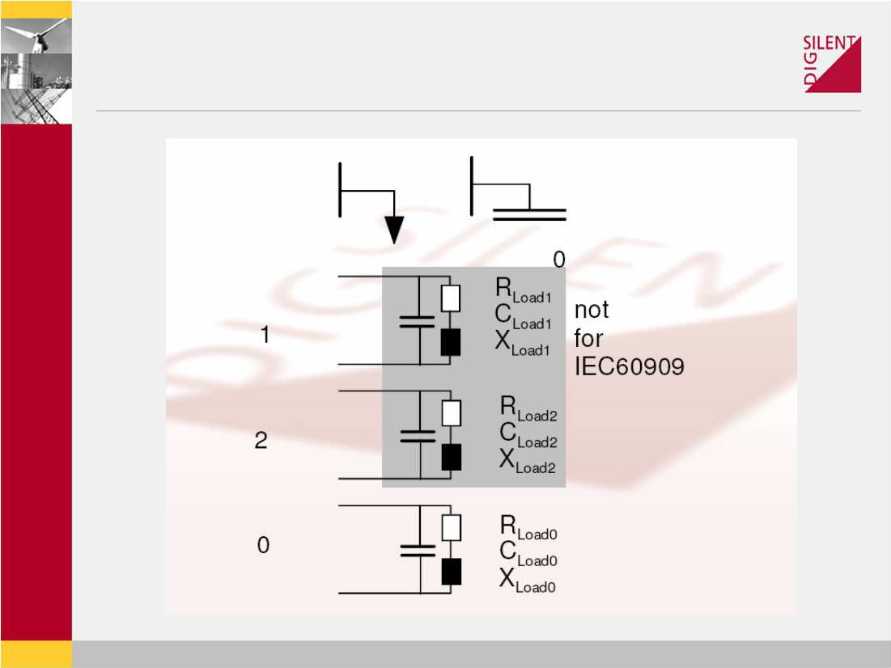
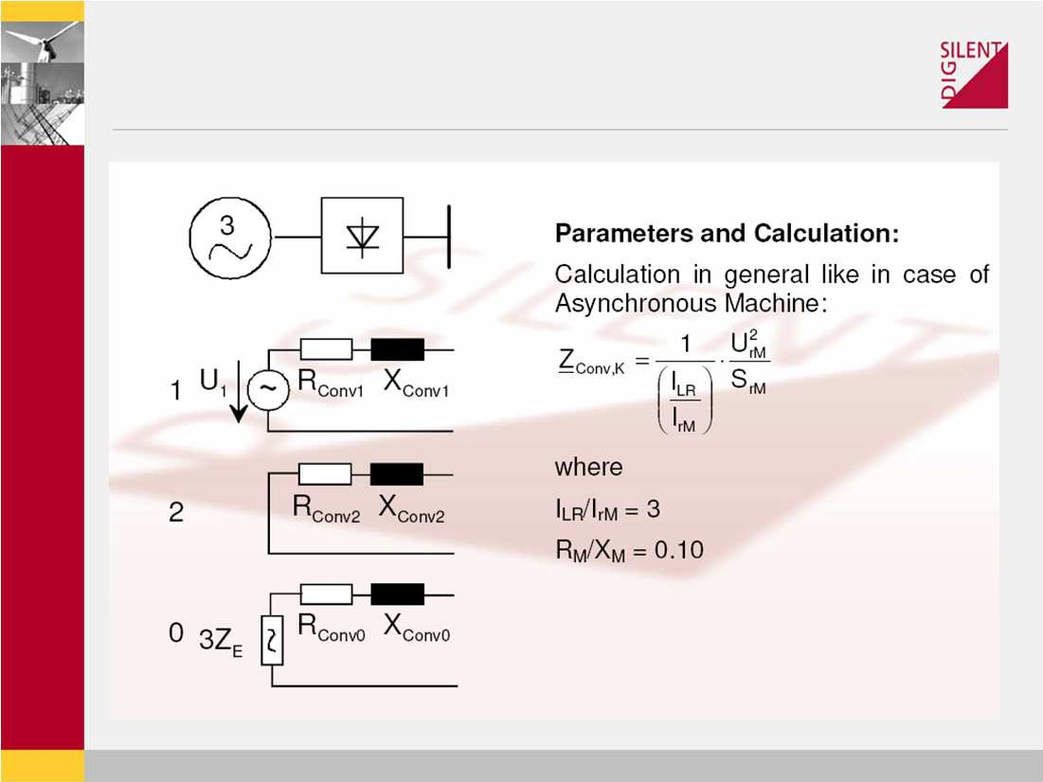
Modelo compensación shunt
Modelo de convertidores

Slide 15
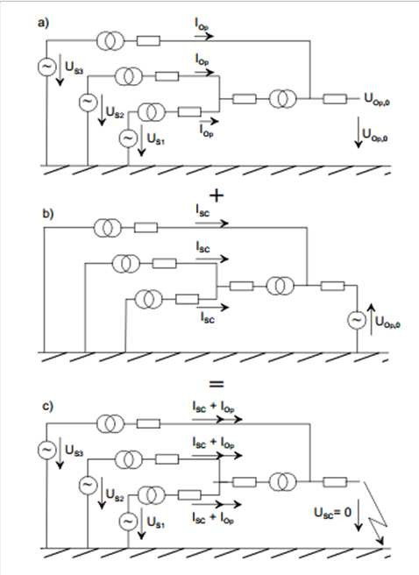
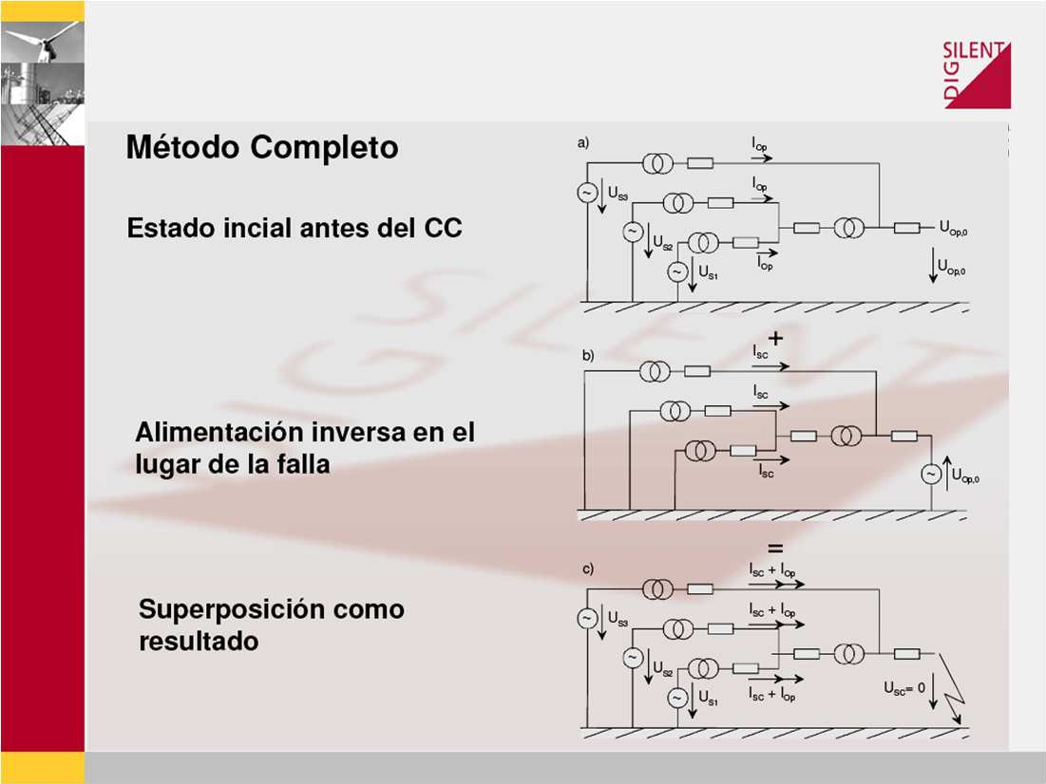
Método Completo
Método Completo
Estado inicial antes del CC
Alimentación inversa en el lugar de la falla
Superposición como resultado
Método Completo

Slide 16
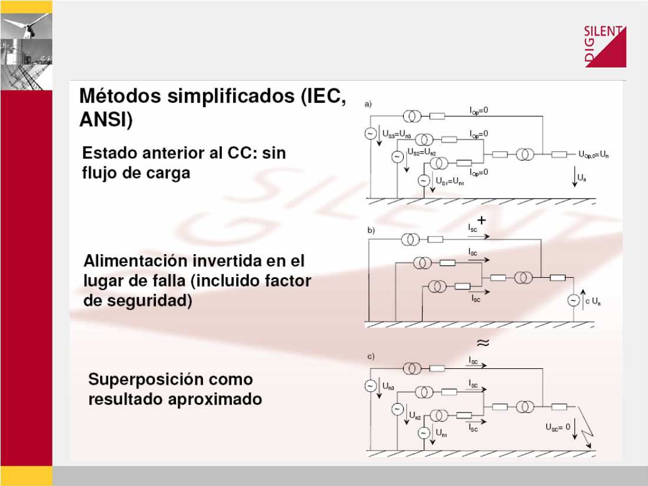
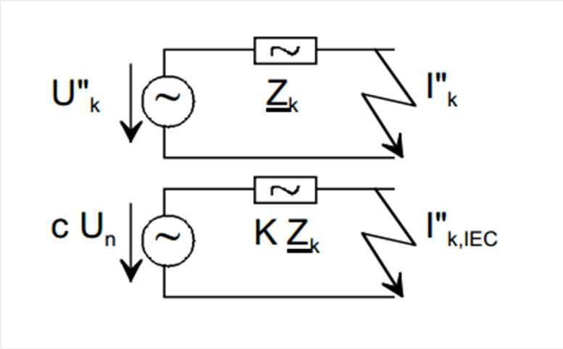
Métodos Simplificados
Principio de los Factores de Corrección
IEC 60909: Principio de los Factores de Corrección

Slide 17
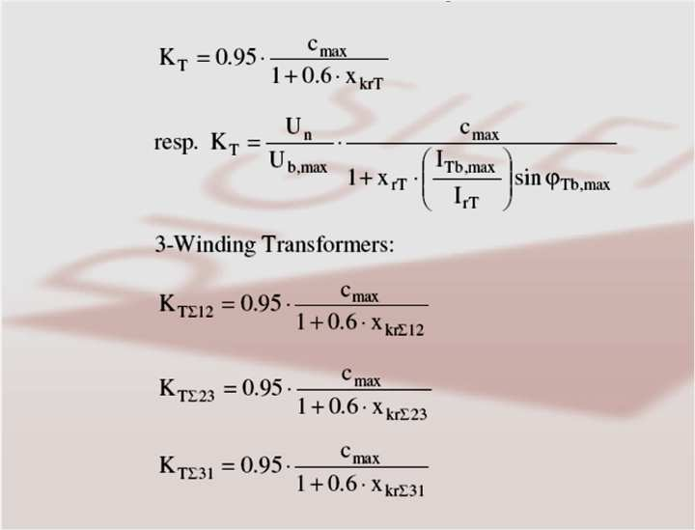
Factores de Corrección de Tensión
IEC 60909: Factores de Corrección de Tensión
Tensión Nominal | Calc. máx. Corriente CC cmax | Calc. mín. Corriente CC cmin
Baja Tensión Un ≤ 1 kV | 1.05 (a Umax ≤ 1.06 Un) 1.10 (a Umax ≤ 1.10 Un) | 0.95
Media Tensión 1 kV < Un ≤ 35 kV | 1.10 | 1.00
Alta Tensión 35 kV < Un | 1.10 Si Un no está definida: cmax Un → Um | 1.10 Si Un no está definida: cmin Un → 0.9 Um
En general debe considerarse:
cmax Un ≤ Um
Corrección impedancia de transformadores
IEC 60909: Corrección impedancia de transformadores

Slide 18
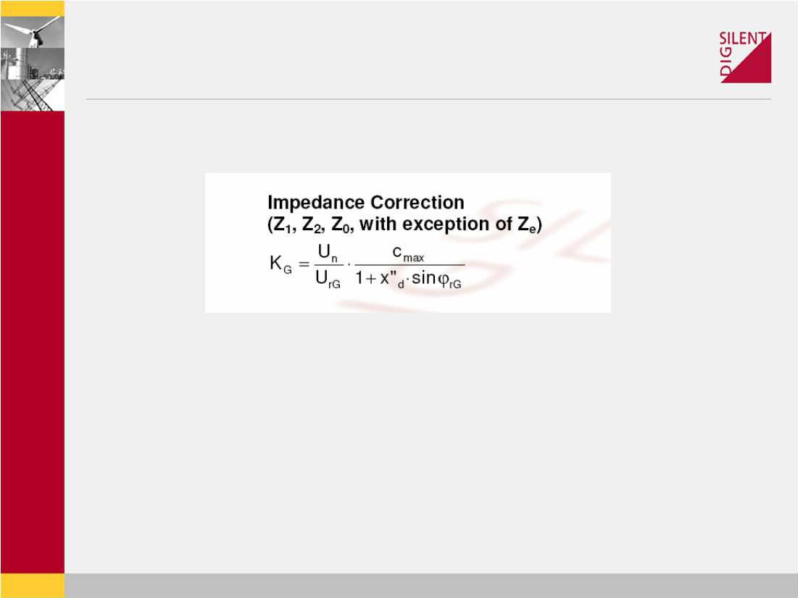
Corrección impedancias máquinas síncronas
IEC 60909: Corrección impedancias máquinas síncronas
RS/X”d | UrG | SrG
0.15 | ≤ 1 kV | cualquiera
0.07 | > 1 kV | < 100 MVA
0.05 | > 1 kV | ≥ 100 MVA
Modelos para máquinas asíncronas
IEC 60909: Modelos para máquinas asíncronas
Sin Factor de Corrección
IEC 60909 formuló las condiciones bajo las cuales no deberían despreciarse las máquinas asíncronas (no relevante para implementaciones de software)
Estimación de RM
RM/XM | UrM | PrM por par de polos
0.1 | > 1 kV | ≥ 1 MW
0.15 | > 1 kV | < 1 MW
0.42 | ≤ 1 kV, incluyendo cables | cualquiera

Slide 19
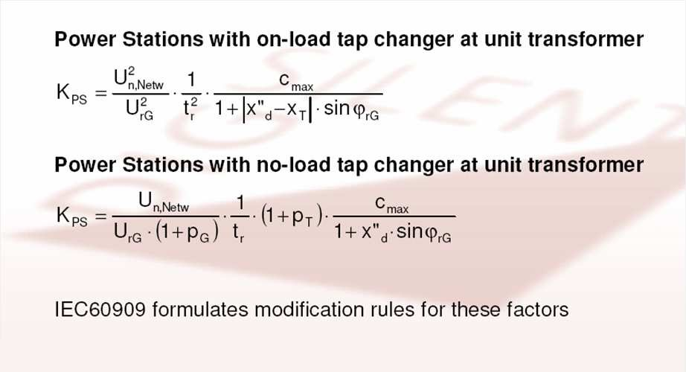
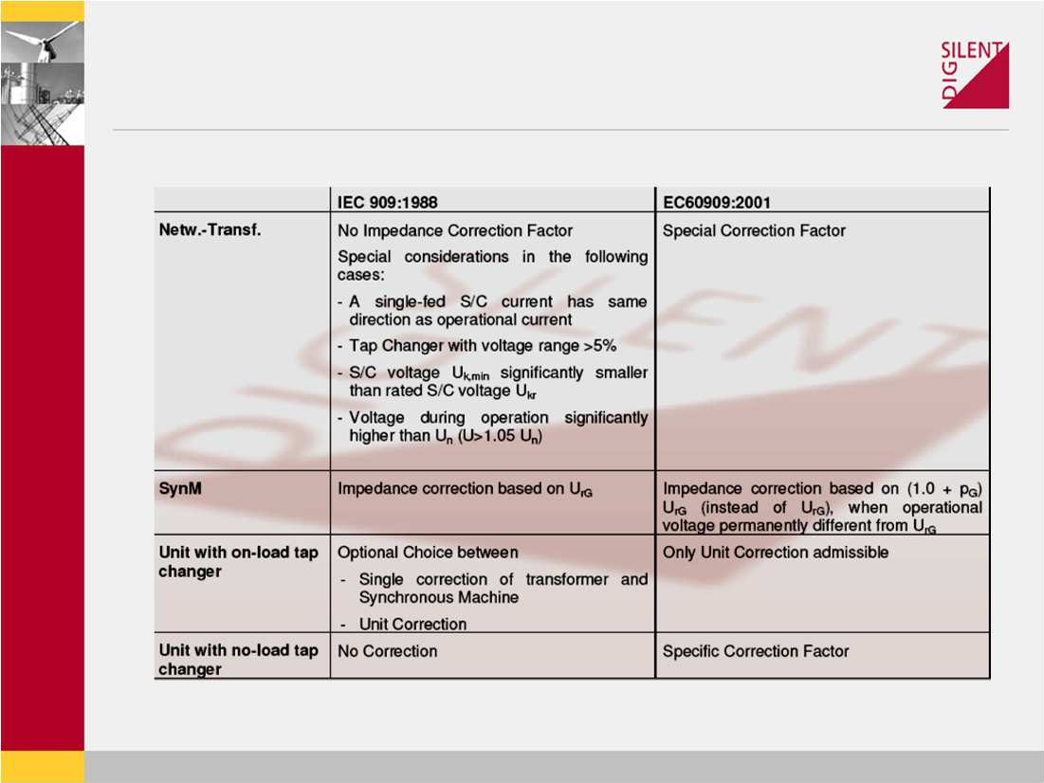
Factores corrección plantas generadoras
IEC 60909: Factores corrección plantas generadoras
Comparación entre IEC 909:1988 e IEC 60909:2001 (1)

Slide 20
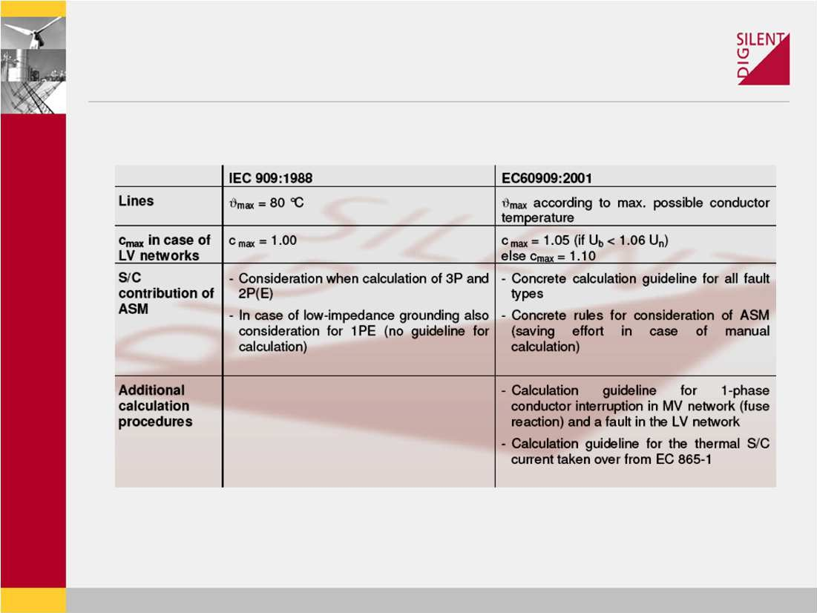
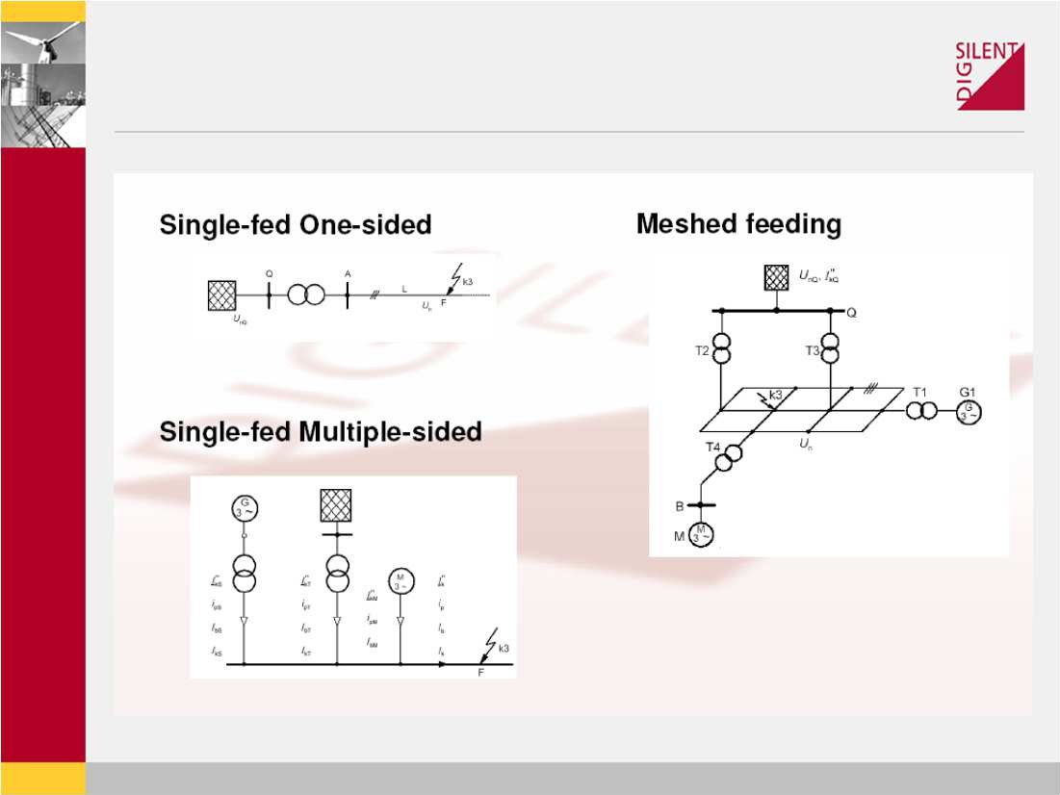
Comparación entre IEC 909:1988 e IEC 60909:2001 (2)
Tipos de alimentación de la corriente de CC

Slide 21
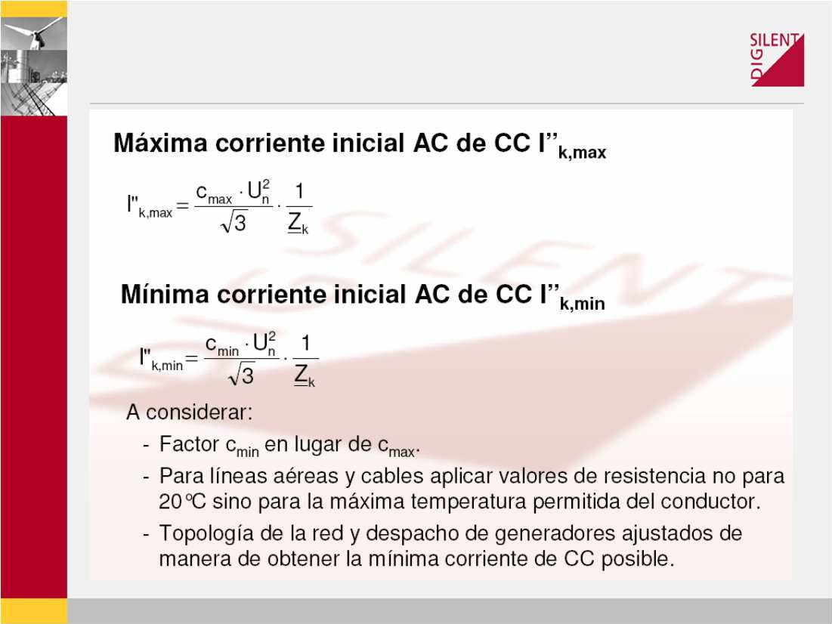
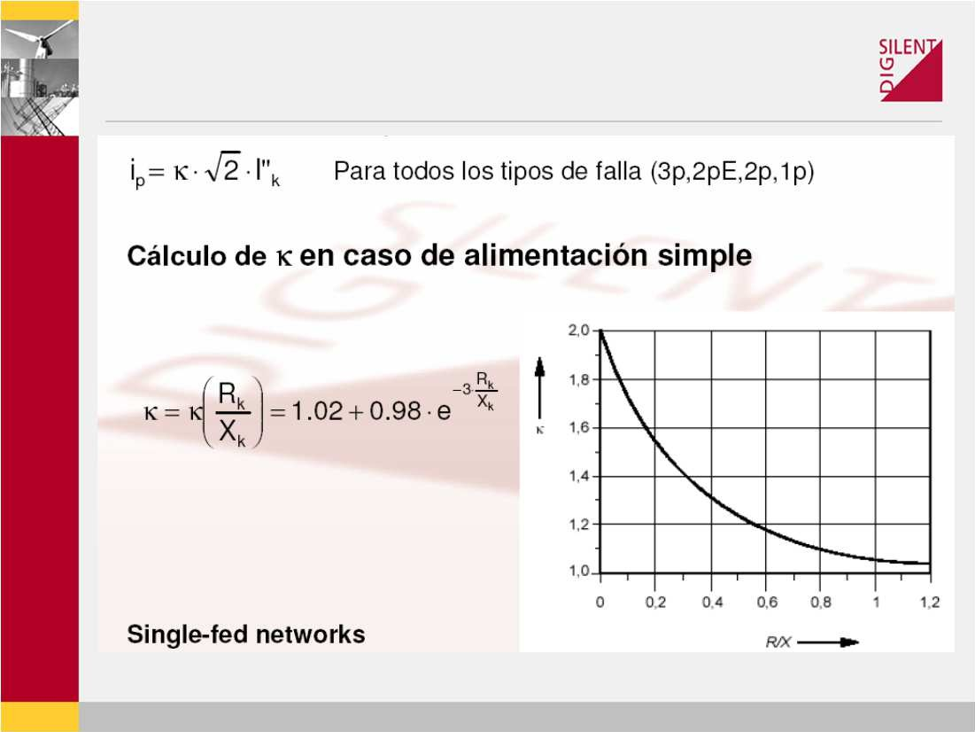
Corriente inicial AC de Cortocircuito
Corriente de pico ip (1)

Slide 22
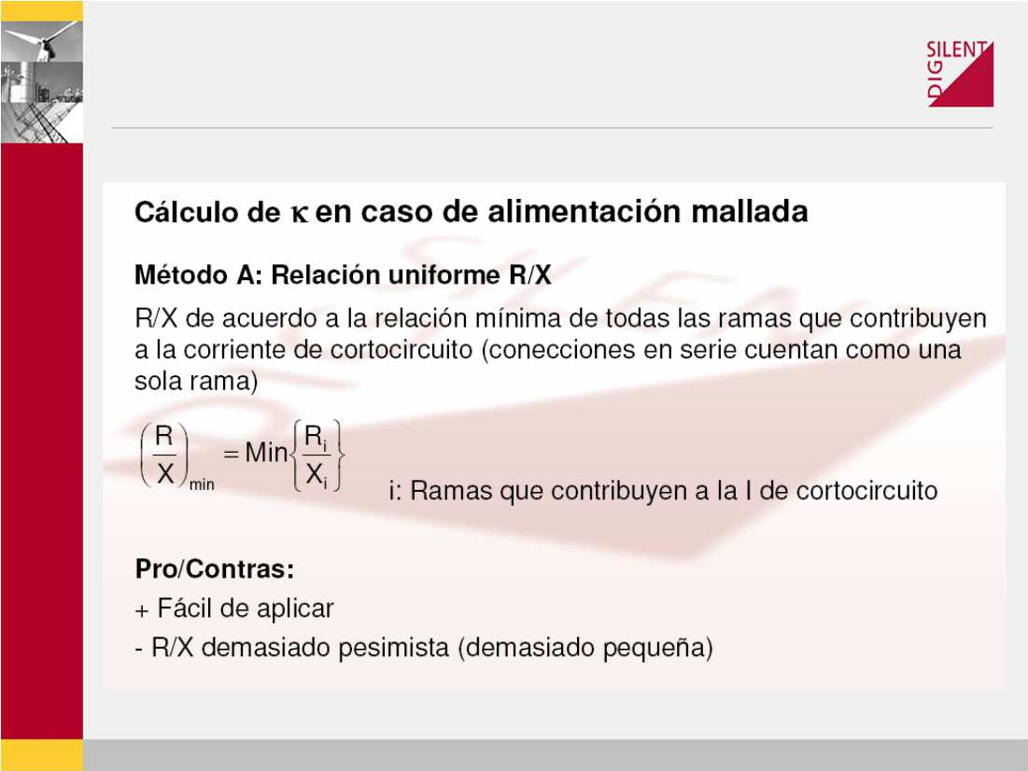
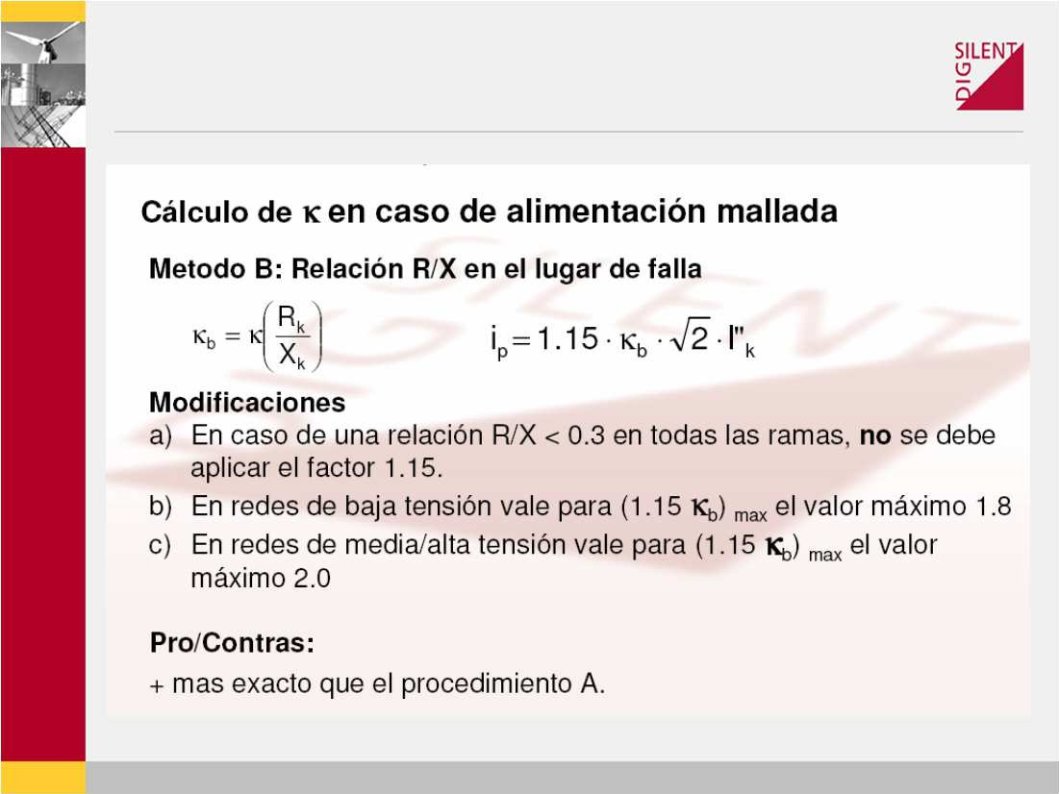
Corriente de pico ip (2)
Corriente de pico ip (3)

Slide 23
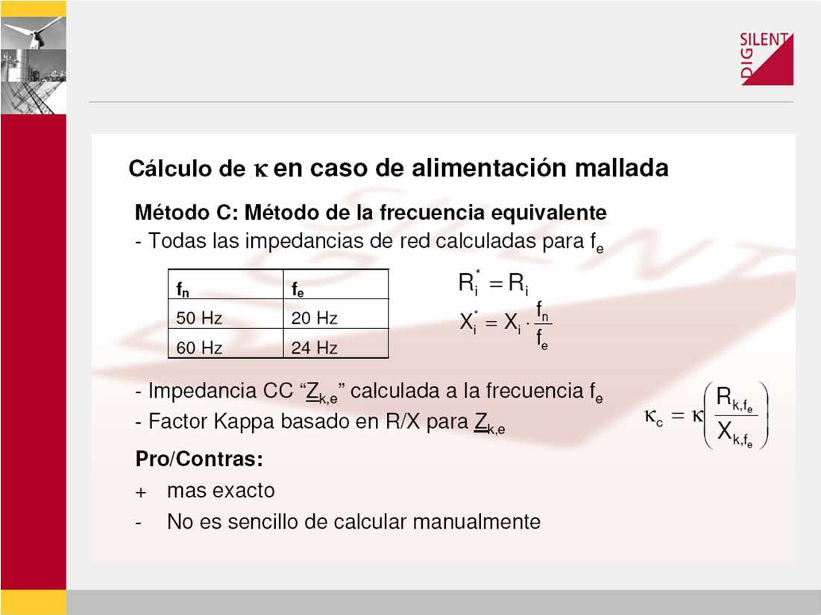
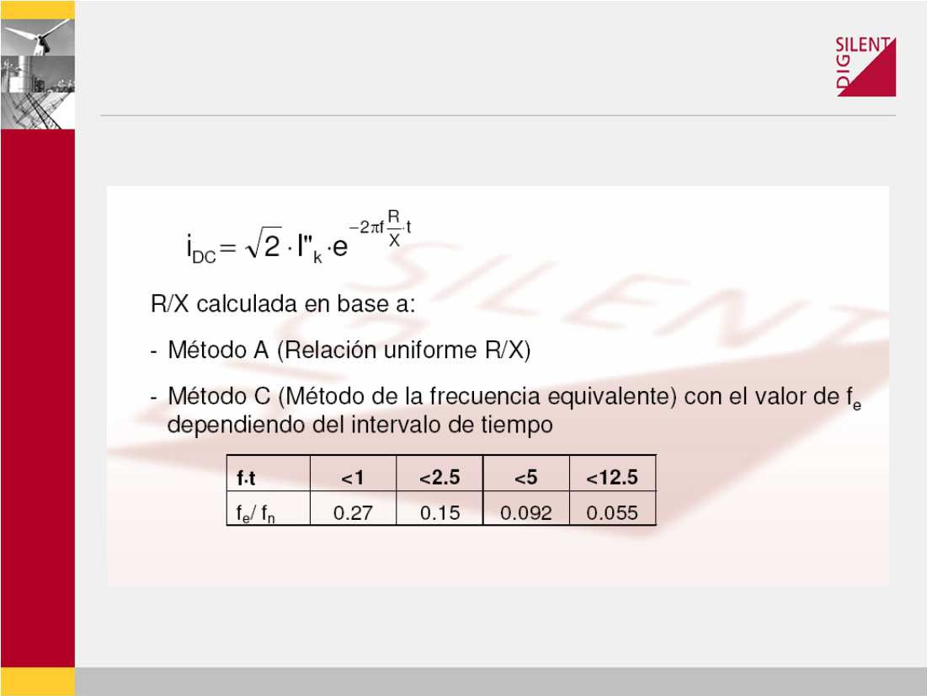
Corriente de pico ip (4)
Corriente continua iDC

Slide 24
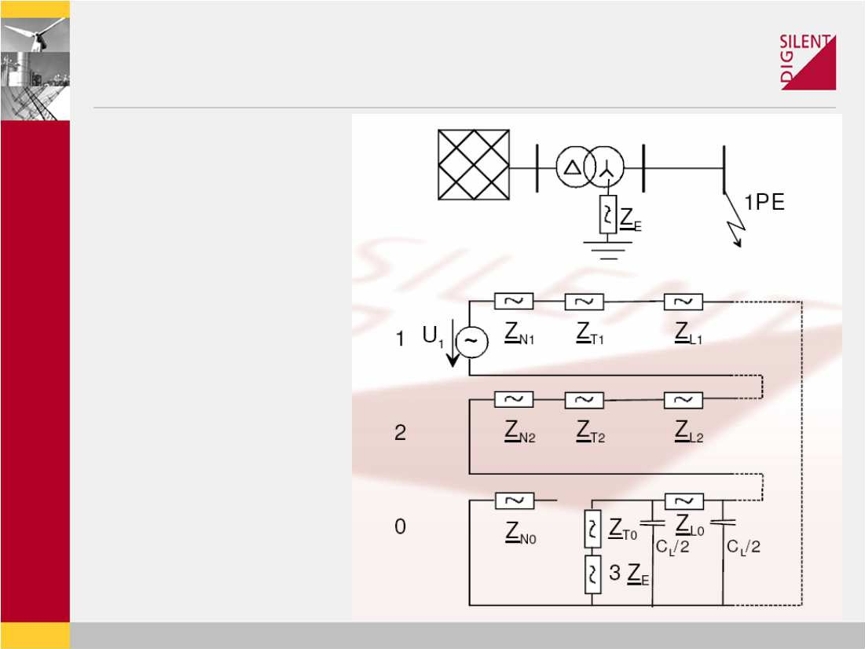
Otras magnitudes importantes
Corriente de interrupción I_{b}
(no discutida aquí, ver IEC-60909)
Corriente de Cortocircuito de estado estacionario I_{k}
(no discutida aquí, ver IEC-60909)
Corriente de Cortocircuito térmica I_{th}
𝑇
2 2
2
∫ 𝑖 𝑑𝑡 = I” ∙(m+n) ∙T =I ∙T
0
k
k th k
I
∫
𝑇_{k}
𝑖²𝑑𝑡
th =
0
𝑇
k
m n
Contribución térmica de la componente DC Contribución térmica de la componente AC
Ejemplo
Ejemplo: Puesta a tierra de redes de distribución

Slide 25
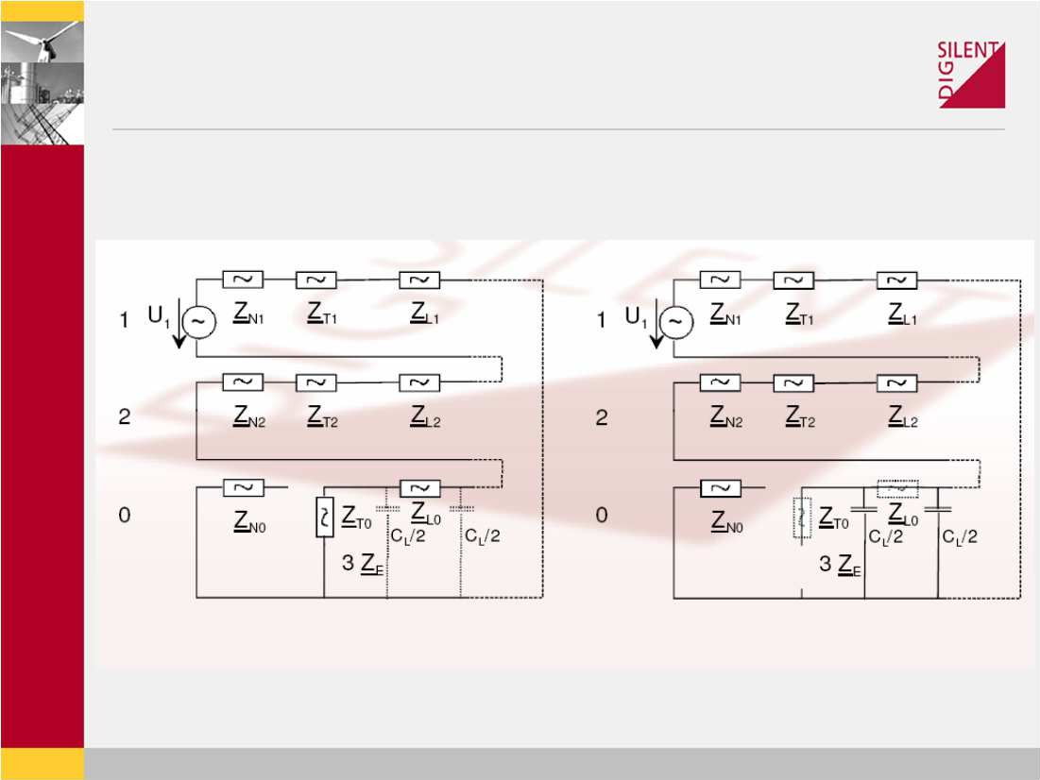
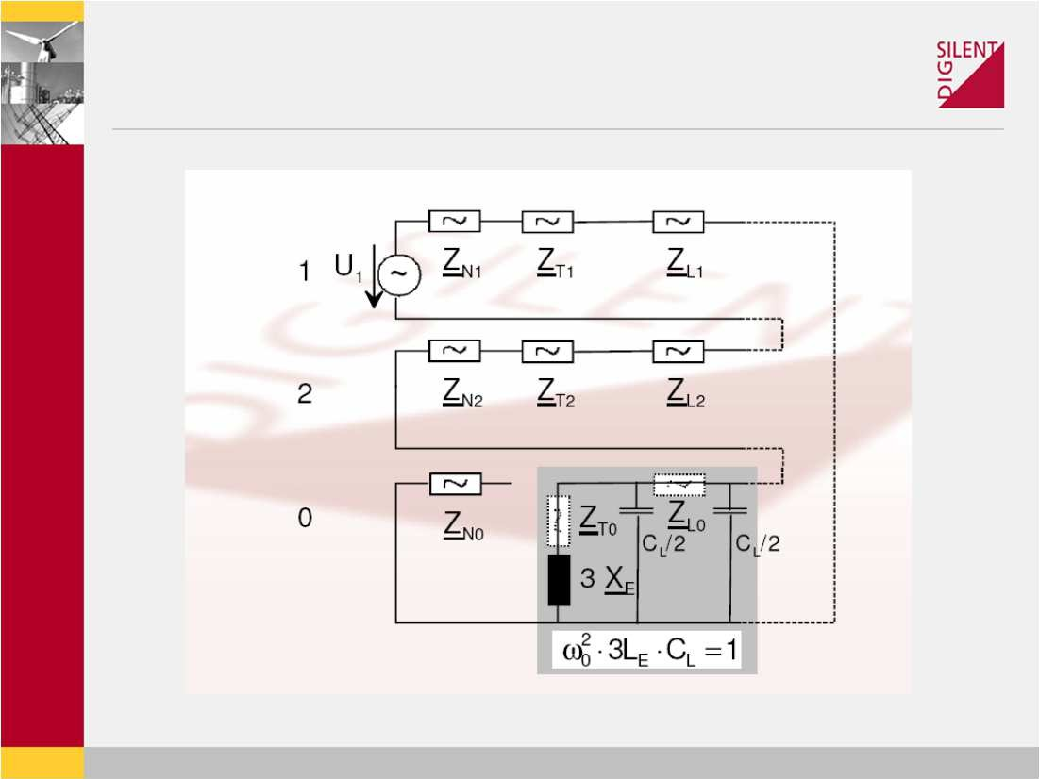
Centro de estrella rígido y aislado
Centro de estrella rígido a tierra
Centro de estrella aislado
Centro de estrella compensado

